Slide 1

Componentes electrónicos y reparaciones electrónicos

Slide 2
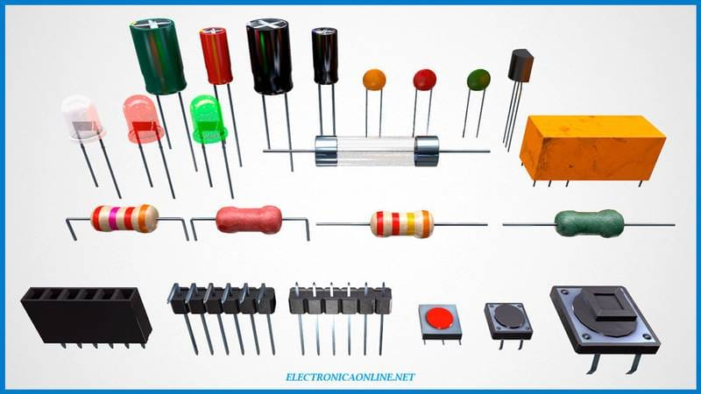
Que son componentes electrónicos?
Son componentes activos que convierten reacciones químicas en electricidad, siendo recargables (baterías) o desechables (pilas) una vez liberada su energía, con la que alimentan la mayor parte de los circuitos modernos.

Slide 3
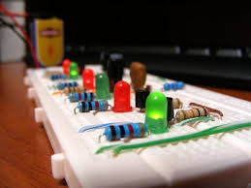
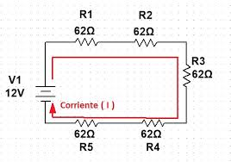
Que tipo de asistencia tiene los componentes electrónicos?
pasivos cuando no proporcionan una ganancia dentro del circuito. Sinó que almacenan o consumen energía eléctrica, mientras que es activo cuando sí que generan potencia. Entre esos componentes electrónicos

Slide 4
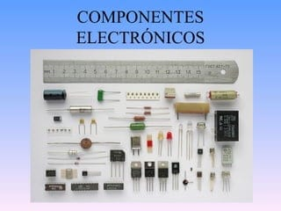
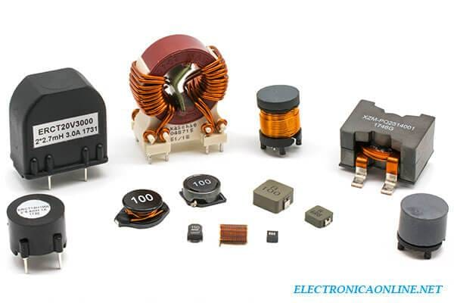
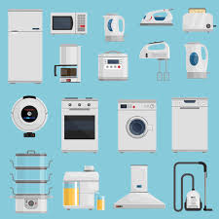
Que queremos lograr?
Queremos lograr que todas las personas tengan un apoyo con sus electrodomésticos malos y también dar un gran apoyo en las instituciones, dando componentes.

Slide 5
Beneficios
Buenos productos de venta
Damos un buen servicio al cliente
Damos también un buen servicio cuando arreglamos sus electrodomésticos
Hacemos envíos de los pedidos que pidan asta su casa
Si un producto o un arreglo de sus electrodomésticos o componentes están malos o fallando te damos una garantía

Slide 6
Visión
La visión que tengo es llevar mi empresa dando buenos resultados a mis clientes y al resto de las personas que mi negocio o empresa es de buena calidad

Slide 7
Misión
Mi misión es ganarme a los clientes dando unas promociones y enseñando que los productos son de buena calidad.

